Slide 1
Технология изготовления картины в технике «холодный батик»
МОУ Кимильтейская СОШ
Педагог дополнительного образования
Новобрицкая Елена Дмитриевна

Slide 2
Актуальность
«Батик», как один из самых живописных видов декоративно - прикладного искусства, особенно доступен для восприятия ребенком; его красота и естественность пробуждают любовь к окружающему миру и к труду. В батике соединяются такие особенности традиционных техник, как акварель, графика, витраж, мозаика. Работа в различных техниках батик развивает творческие способности детей, предполагает формирование у них таких навыков как: составление композиции, цветоведение, стилизация, умение наблюдать, чувство меры, усидчивость. Воспитывает трудолюбие, чувство прекрасного, бережное отношение к окружающему миру и к собственной работе.

Slide 3
Цель
Целью нашего занятия определить актуальность замысла-идеи и выполнение декоративной композиции «Времена года» в технике «батик».
задачи:
Познакомится с понятием «холодный батик»
Изучить поэтапность выполнения композиции
Освоить правила поведения и технику безопасности на занятиях

Slide 4
Замысел идея.
Тема данной композиции продиктована красотой окружающей нас природы, где используются различные цветовые сочетания, потому что в разное время года наша земля имеет разные цвета и эмоциональное состояние.
Летом все вокруг цветет, поет, краски очень насыщенные, яркие. Осенью природа преобразуется в красные, оранжевые, серые и коричневые цвета. Зима белая, чистая, все краски холодные и приглушенные. Весной все начинает оживать, появляется радость и надежда, как первый зазеленевший росток.

Slide 5
Организация рабочего места
Рациональная организация рабочего места является одним из важнейших условий успешного и качественного результата труда. В соответствии с санитарно-эпидемиологическими требованиями помещение для занятий должно быть проветриваемым, вентиляция должна быть естественная и приточно-вытяжная. Освещение должно быть естественное, искусственное и локальное.

Slide 6
Правила техники безопасности
- не отвлекайтесь во время работы.
- не используйте неисправные инструменты.
- употребляйте инструмент только по назначению.
- инструменты и оборудование храните только в приспособленном для этого месте.
- содержите в чистоте и порядке свое рабочее место.
- пары резервирующего состава не вдыхать и тем более не глотать, работать аккуратно, избегая попадания на одежду, кожу и глаза.

Slide 7
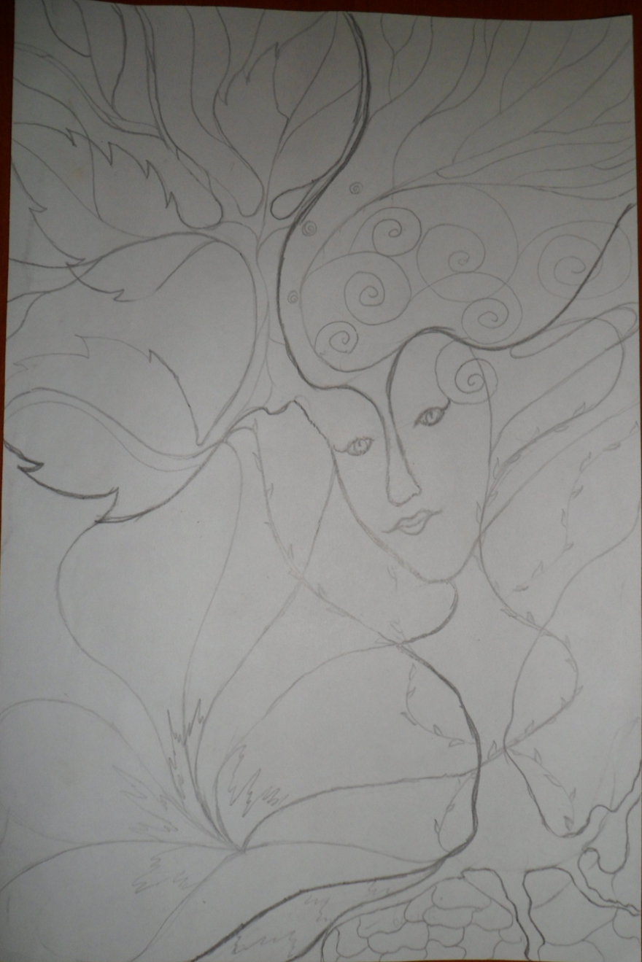
Поисковый эскиз

Slide 8
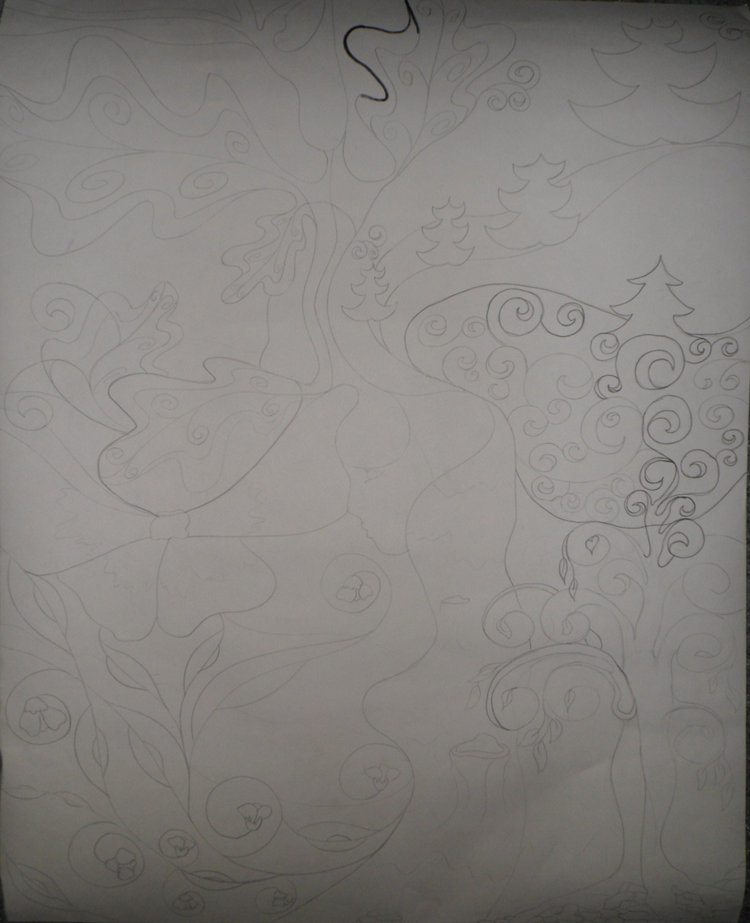
Поисковый эскиз

Slide 9
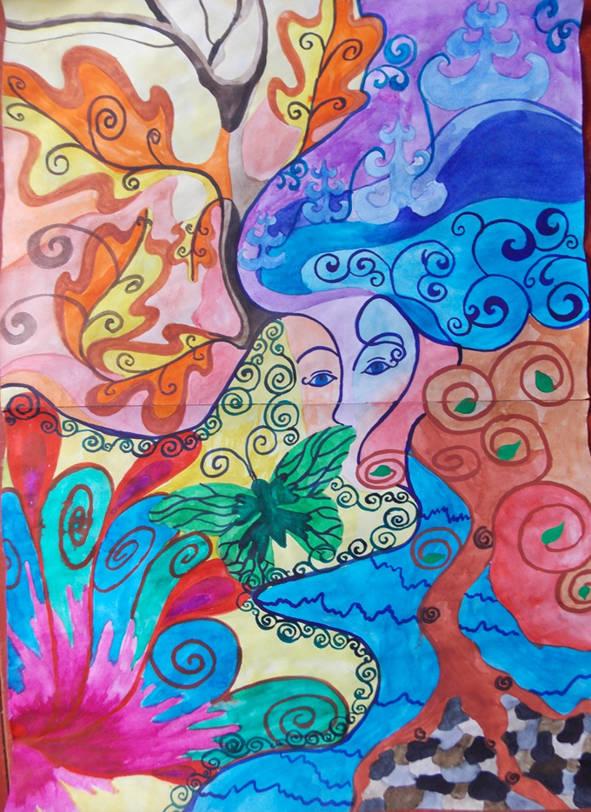
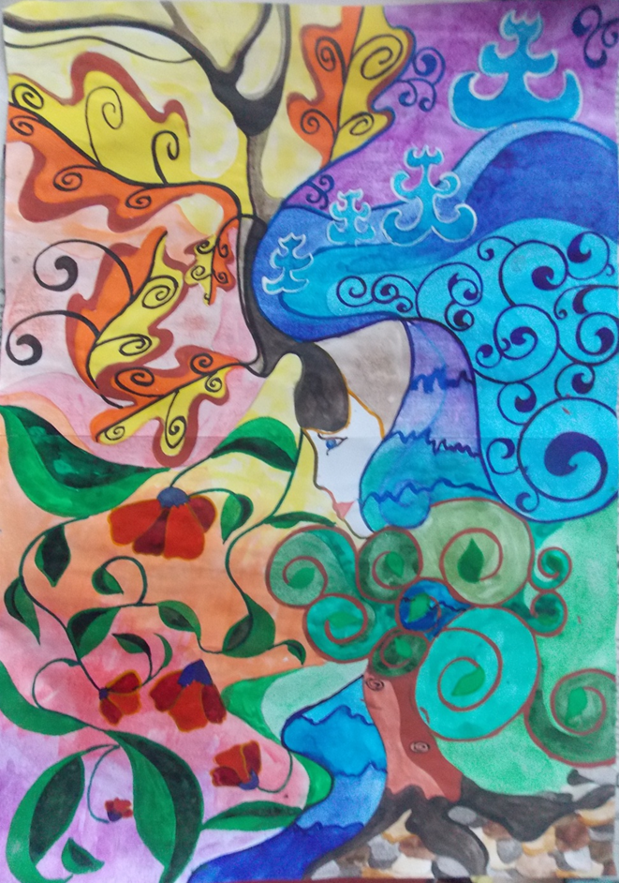
Цветовой поиск

Slide 10
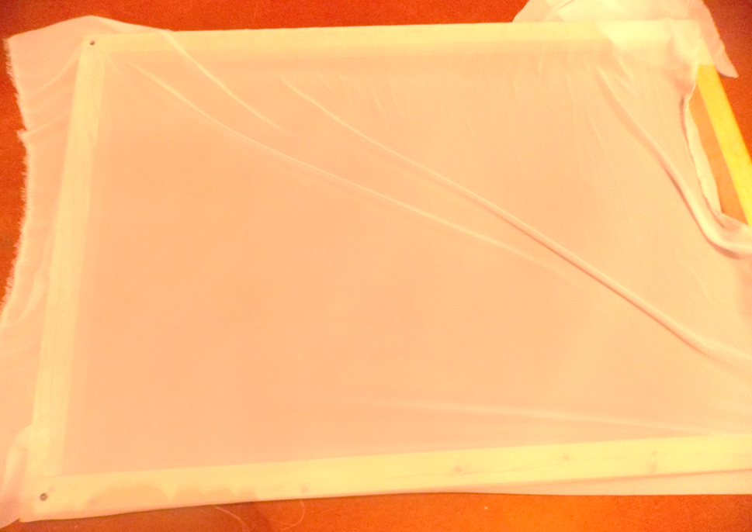
Поэтапное выполнение работы
Натягивание ткани на разборную деревянную раму

Slide 11
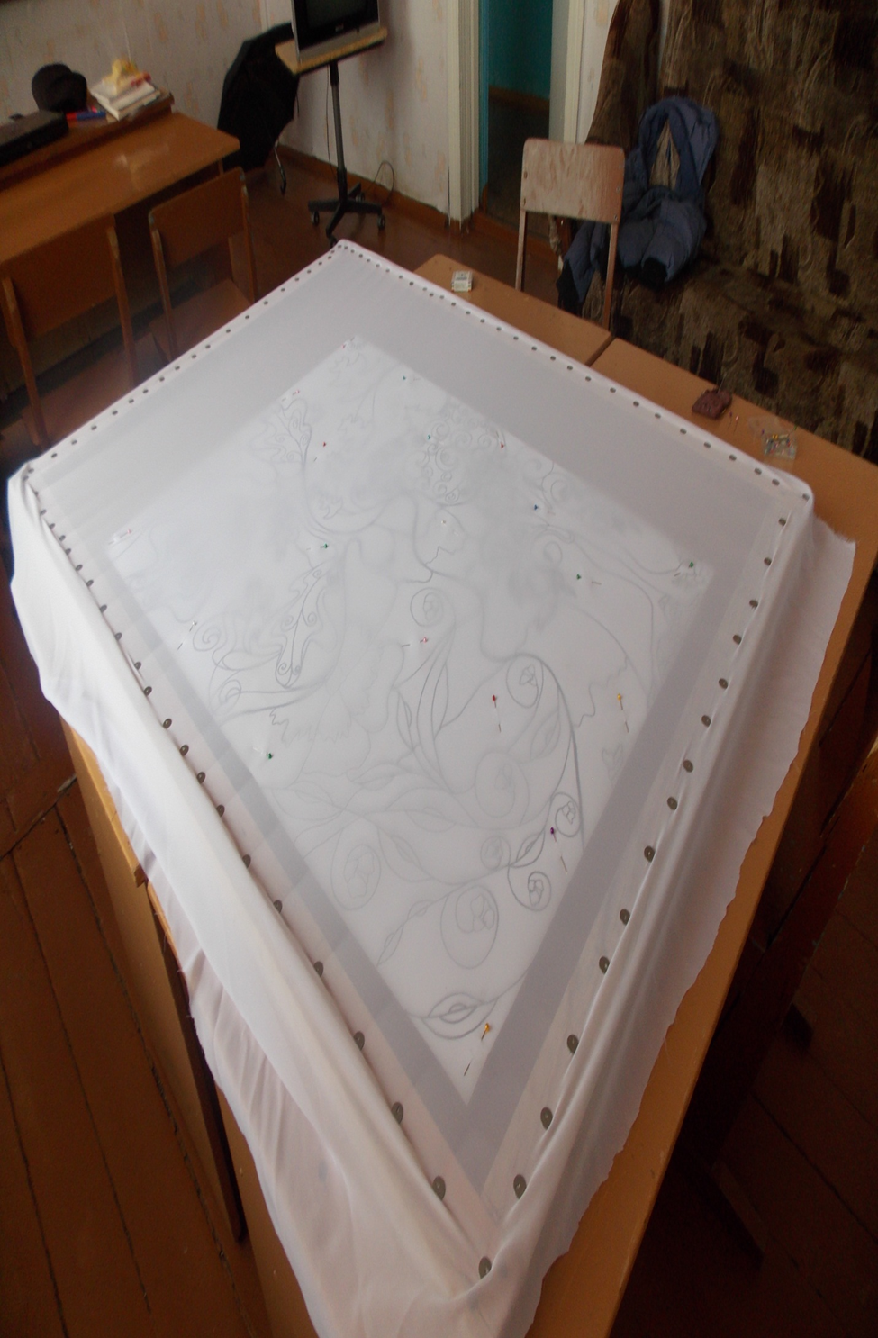
Второй этап
Закрепление контурного эскиза снизу под тканью

Slide 12
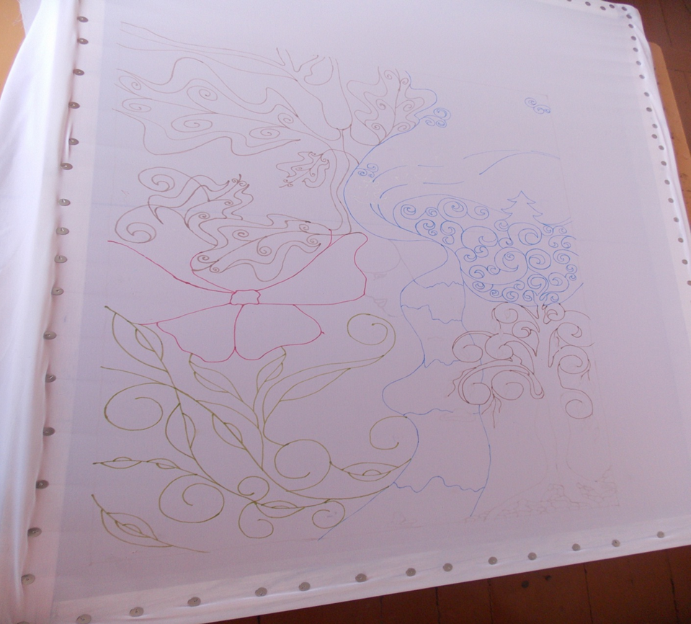
Третий этап
Наносим резервирующий состав специальной стеклянной трубочкой на ткань, по контурному эскизу.

Slide 13
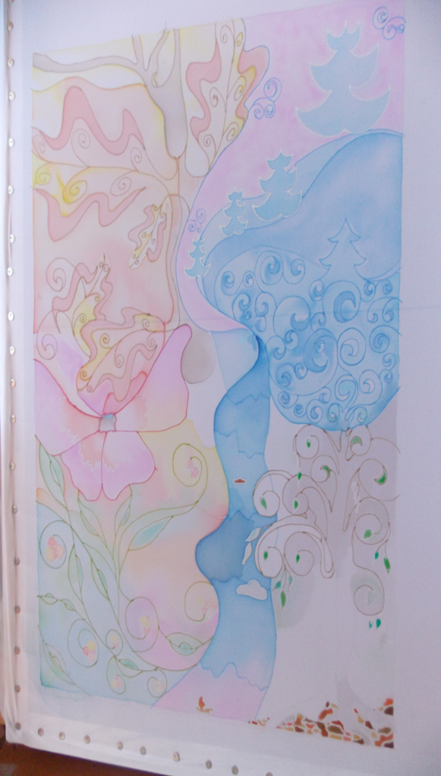
Четвертый этап
Мы начали работать с красками по ткани, нанося нужное количество и оттенок на предварительно смоченную водой ткань.

Slide 14
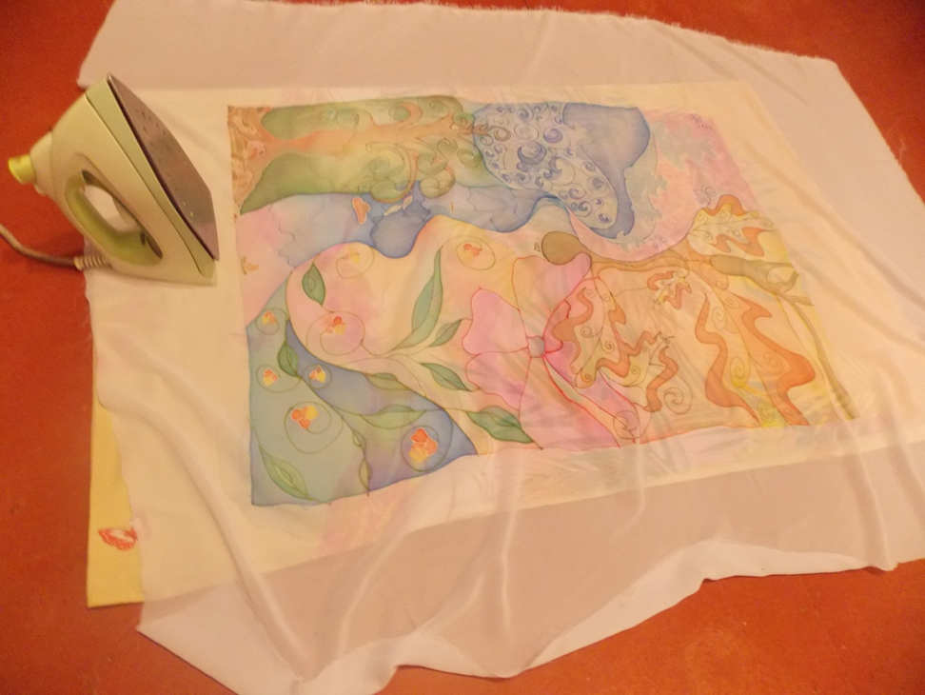
Пятый этап
После того как работа высохнет, снимаем ее с рамы и закрепляем –цвет, утюгом с паром.

Slide 15
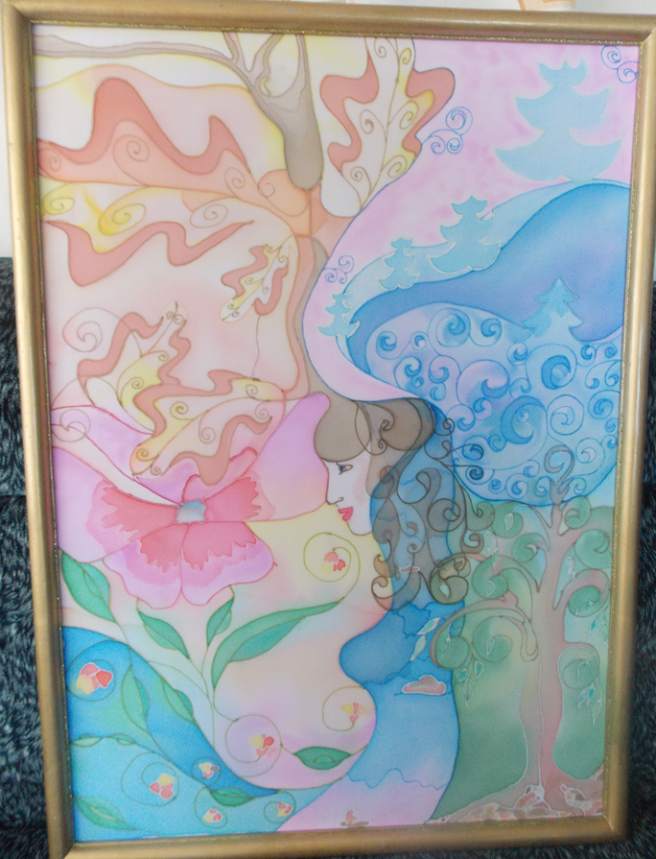
Завершающий этап работы
Натянули ткань на подрамник и оформили декоративной рамой

Slide 16
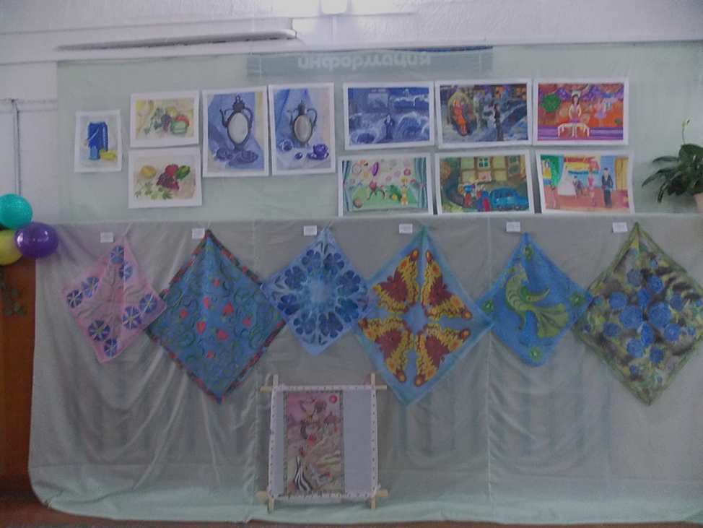
Детские работы

Slide 17
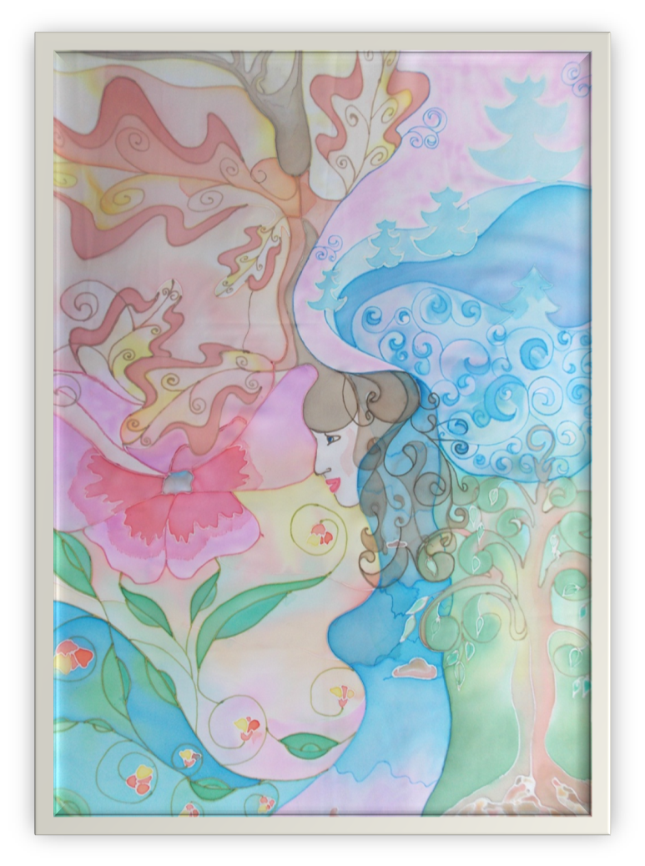
Декоративная композиция «Времена года»
Техника «батик»

